Slide 1

স্বাগতম

Slide 2
পরিচিতি
জি এম আজিজুল হক
বি এস সি, বি এড
সহকারি শিক্ষক
চান্দিনা ডাঃ ফিরোজা পাইলট বালিকা উচ্চ বিদ্যালয়
শ্রেণিঃ নবম
বিষয়ঃ রসায়ন বিজ্ঞান
অধ্যায়ঃ দ্বিতীয়
আজকের পাঠঃ পদার্থের পরিবর্তন

Slide 3
ভিডিওটি মনোযোগ দিয়ে দেখি
১। ভিডিওটিতে আমরা কি দেখতে পেলাম?
২। এখানে কী পরিবর্তন লক্ষ্য করা যায়?

Slide 4
পদার্থের পরিবর্তন

Slide 5
শিখনফল
এই পাঠ শেষে শিক্ষার্থীরা…
১। পদার্থের পরিবর্তন কী তা বলতে পারবে।
২। পদার্থের পরিবর্তনের প্রকারভেদগুলো লিখতে পারবে।
3। ভৌত ও রাসায়নিক পরিবর্তনের কারণ সমূহ সনাক্ত করতে পারবে।
4। প্রকৃতিতে রাসায়নিক পরিবর্তনের গুরুত্ব বর্ণনা করতে পারবে।

Slide 6
পদার্থের পরিবর্তন বলতে কী বুঝায়?
কোন কিছুর প্রভাবে পদার্থের অভ্যন্তরীণ গঠনের বা বাহ্যিক অবস্থার যে রুপান্তর হয় তাকে পদার্থের পরিবর্তন বলে।

Slide 7



তাপ প্রয়োগে পদার্থের অবস্থার পরিবর্তন
তাপ
তাপ
কঠিন
তরল
বায়বীয়
সকল পদার্থ ক্ষুদ্রতম কণা দ্বারা তৈরি।
গতিতত্ত্বের ভিত্তিতে তাপ শক্তির ব্যবহার দ্বারা পদার্থকে এক অবস্থা থেকে অপর অবস্থায় রূপান্তর করা সম্ভব।

Slide 8
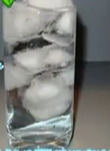
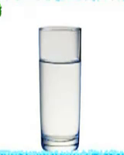
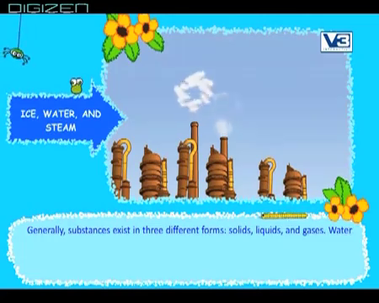
তাপ
তাপ
ঠান্ডা
ঠান্ডা
বরফ
পানি
জলীয় বাষ্প

Slide 9

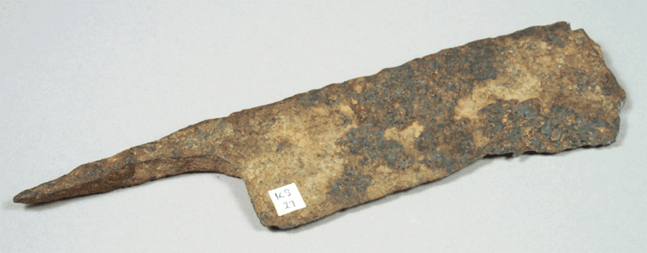
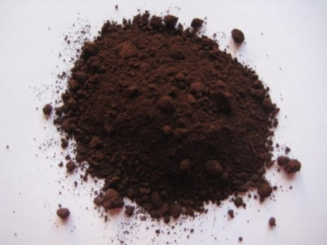
অক্সিজেন, জলীয়বাষ্প
লোহার দা
মরিচাপড়া দা
Fe
O₂+H₂O
অক্সিজেন ও জলীয়বাষ্প
মরিচা
(Fe₂O₃.nH₂O)
লোহা

Slide 10
১। আমরা কত ধরণের পরিবর্তন দেখলাম?
২। পরিবর্তন গুলো কী একই প্রকৃতির?

Slide 11
পদার্থের পরিবর্তন
ভৌত পরিবর্তন
রাসায়নিক পরিবর্তন

Slide 12
নতুন পদার্থের সৃষ্টি হয় না।
শুধুমাত্র ভৌত ধর্মের পরিবর্তন হয়।
রাসায়নিক সংযুক্তির পরিবর্তন হয় না।
ভরের পরিবর্তন হয় না।
ভৌত পরিবর্তনের বৈশিষ্ট্য
অণুর গঠনের পরিবর্তন হয় না।
সহজে পূর্বের অবস্থায় ফিরে আসা যায়।

Slide 13
নতুন পদার্থের সৃষ্টি হয় ।
ভৌত ও রাসায়নিক
উভয় ধর্মের পরিবর্তন হয়।
রাসায়নিক সংযুক্তির পরিবর্তন হয় ।
তাপের শোষণ বা উদ্‌গিরণ অবশ্যই ঘটবে।
রাসায়নিক পরিবর্তনের বৈশিষ্ট্য
অণুর গঠনের পরিবর্তন হয় ।
পূর্বের অবস্থায় সহজে ফিরে আসা যায় না।

Slide 14
দলীয় কাজ (সময়ঃ৫মিনিট)
প্রকৃতিতে রাসায়নিক পরিবর্তনের গুরুত্ব ব্যাখ্যা কর।

Slide 15
ভৌত ও রাসায়নিক পরিবর্তনের পার্থক্যগুলো নিম্নরুপ
ভৌত পরিবর্তন
1.রাসায়নিক সংযুক্তির পরিবর্তন হয় না।
2.অণুর গঠনের পরিবর্তন হয় না।
3.শুধুমাত্র ভৌত ধর্মের পরিবর্তন হয়।
4.ভরের পরিবর্তন হয় না।
5.সহজে পূর্বের অবস্থায় ফিরে আসা যায়।
6.নতুন পদার্থের সৃষ্টি হয় না।
রাসায়নিক পরিবর্তন
1.রাসায়নিক সংযুক্তির পরিবর্তন হয়।
2.অণুর গঠনের পরিবর্তন হয় ।
3. ভৌত ও রাসায়নিক উভয় ধর্মের পরিবর্তন হয়।
4.ভরের পরিবর্তন হতে পারে ।
5.সহজে পূর্বের অবস্থায় ফিরে আসা যায় না।
6.নতুন পদার্থের সৃষ্টি হয় ।

Slide 16
মূল্যায়ন
১। ভৌত পরিবর্তনে কিসের পরিবর্তন হয়?
২। পদার্থের ধর্ম বদলায় কোন পরিবর্তনে?
৩। মোম পুড়ে গেলে কোন পরিবর্তন হয়?

Slide 17
বাড়ির কাজ
ভৌত ও রাসায়নিক পরিবর্তনের বৈশিষ্ট্য গুলি লিখ।

Slide 18

ধন্যবাদ

